Slide 1
Šilumos perdavimo būdai - konvekcija, ŠILUMINIS spinduliavimas, šilumos laidumas
Visagino ,,Žiburio” pagrindinė mokykla
Konkursas ,,Fizikos bandymai aplink mus 2017”
Parengė 9 a klasės mokinės Gabrielė PIMPYTĖ IR ANA ILJINA
FIZIKOS MOKYTOJA LORETA NORVAIŠAITĖ
2017 metai

Slide 2

TURINYS
◦Konvekcija (bandymas)
◦Šiluminis spinduliavimas (pavyzdys)
◦Šilumos laidumas (pavyzdys)
◦Klausimynas
◦Šaltiniai

Slide 3
Kas yra konvekcija?
Konvekcija- tai šilumos perdavimas skysčių ar dujų srautais.
Konvekcija būna dviejų rušių :
Laisvoji (natūralioji)
Priverstinė
Vyksta skysčiuose arba dujose, kai dalelės juda dėl skirtingos, vienos ar kitos medžiagos, temperatūros ir tankio įvairiose vietose. Šiai konvekcijai labai svarbi gravitacija.
Vyksta tada, kai medžiagos dalelės (atomai, molekulės) juda dėl kokio nors išorinio poveikio. TAČIAU kietuosiuose, net ir šildomuosiuose, kūnuose konvekcija negali vykti, nes juose nesusidaro srautai.

Slide 4
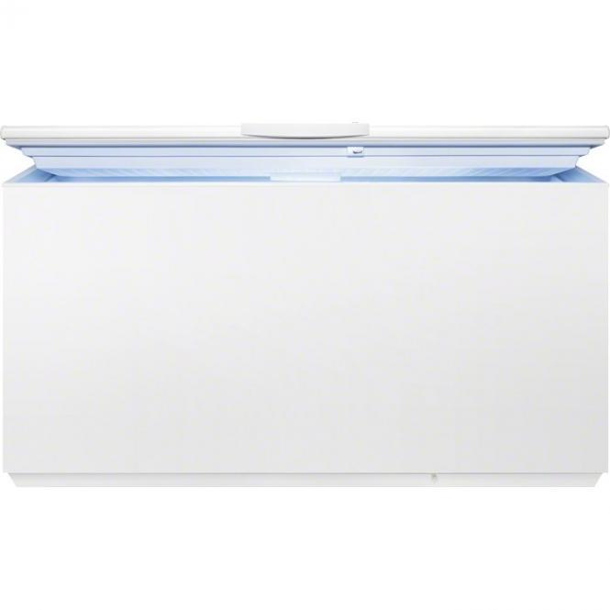
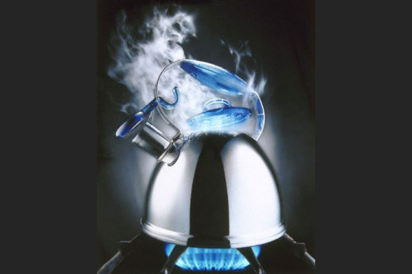
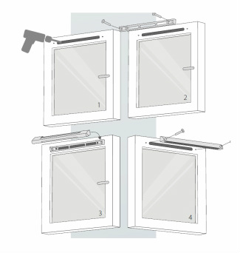
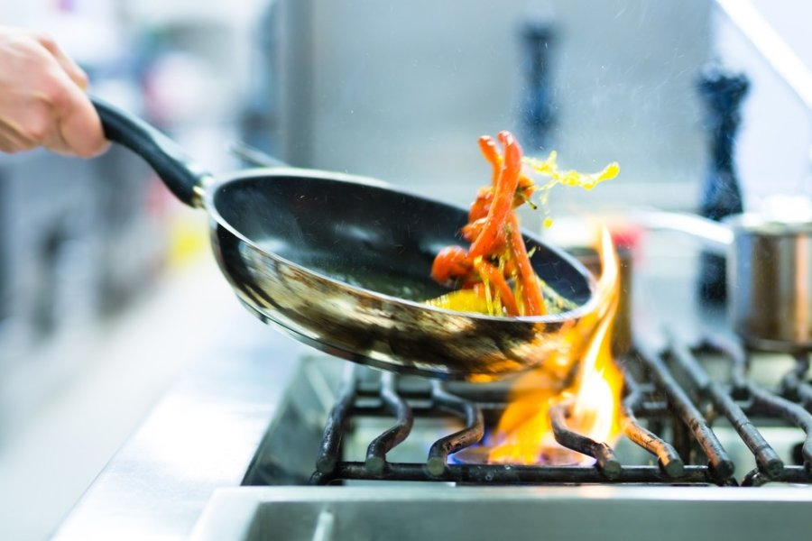
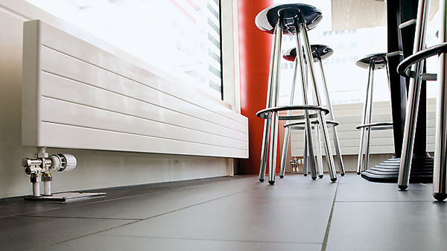
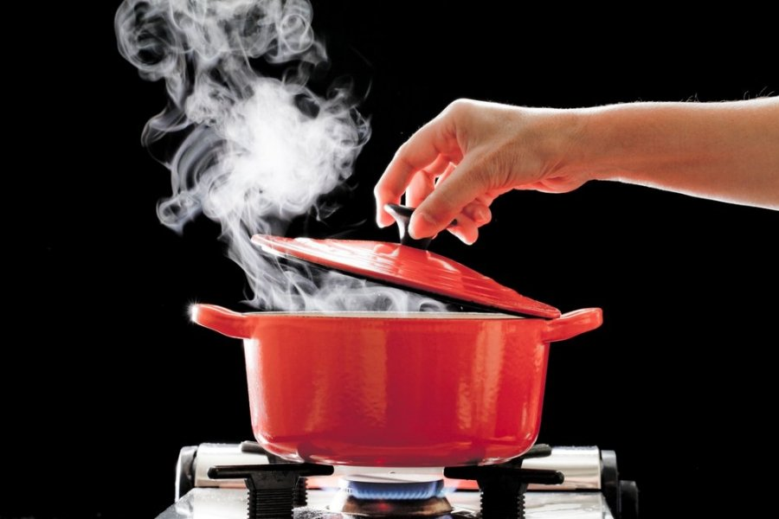
Praktinė konvekcijos reikšmė
•Puodai, arbatinukai, keptuvės visada šildomi iš apačios, o šaldytuvo šaldymo elementas įrengiamas viršuje.
•Centrinio šildymo radiatoriai patalpose montuojami netoli grindų, o orlaidės – viršutinėje lango dalyje.

Slide 5
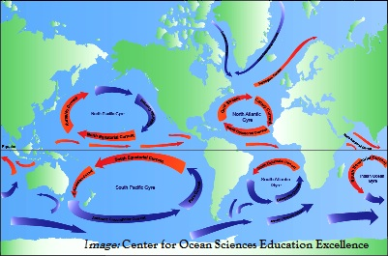
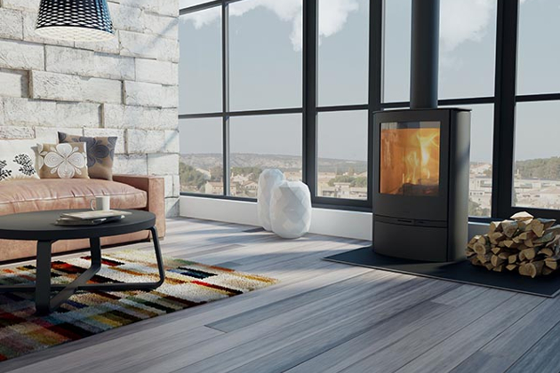
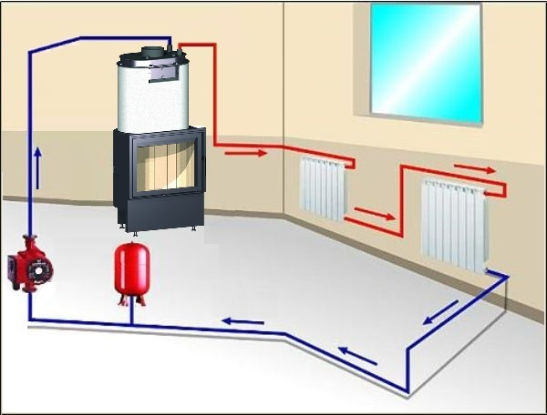
Praktinė konvekcijos reikšmė
•Konvekcijos principu gali būti sumontuota nedidelių namų centrinio šildymo sistema.
•Konvekcija pagrįstas ir krosnių kūrenimas.
•Konvekcijos būdu atmosferoje pernešami didžiuliai oro srautai, kartu ir milžiniški energijos kiekiai.

Slide 6
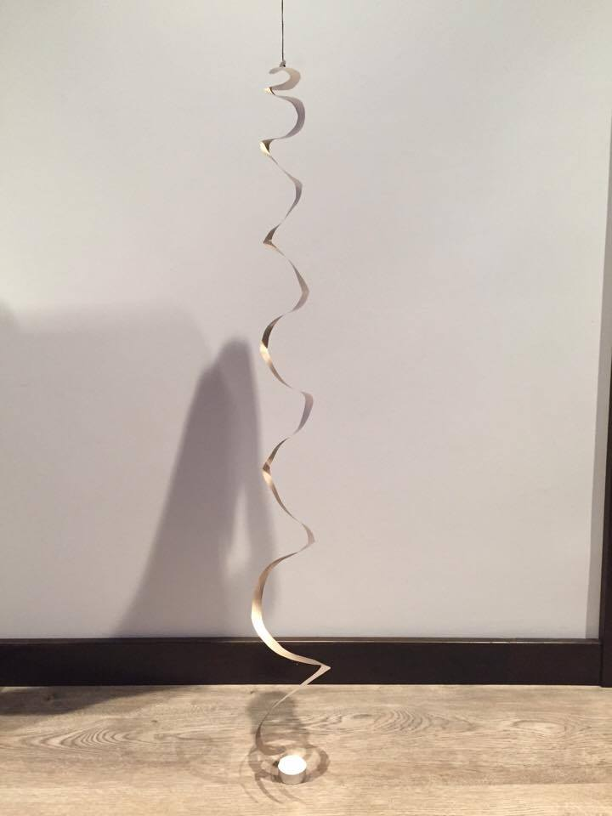
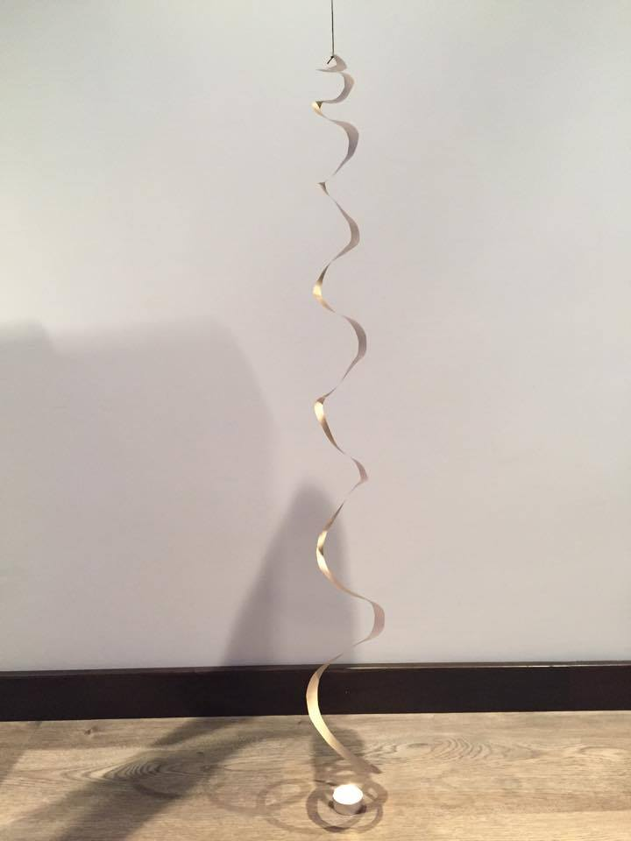
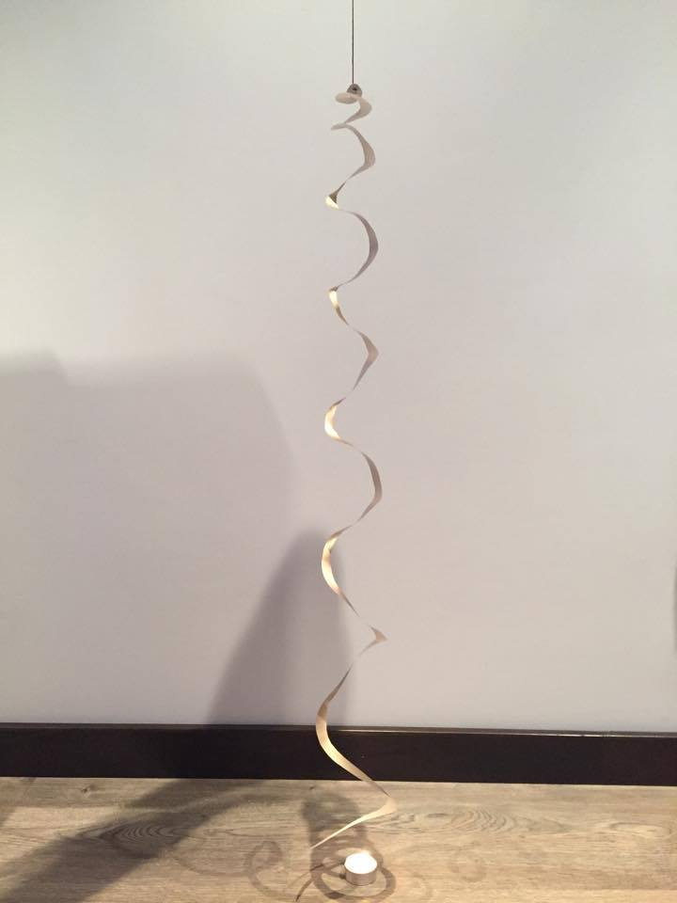
Bandymas– kylantis oro srautas suka popierinę gyvatėlę

Slide 7
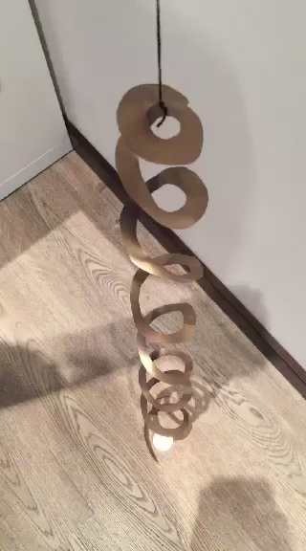
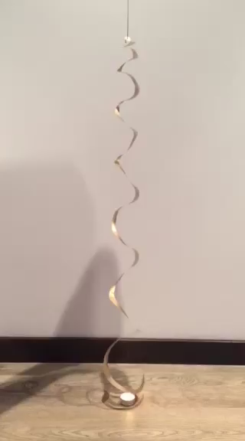
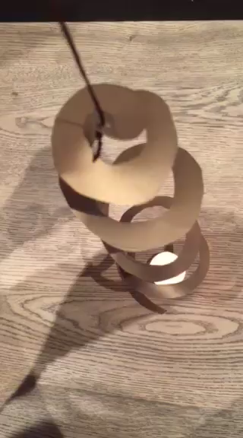
Bandymas– kylantis oro srautas suka popierinę gyvatėlę

Slide 8

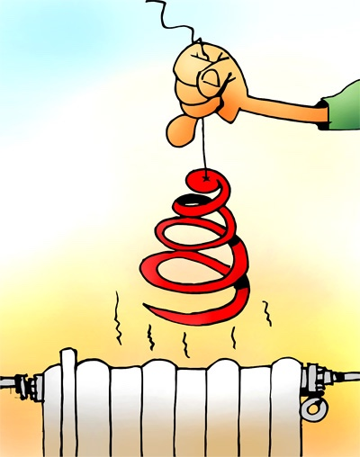
IŠVADA :
Tai laisvoji konvekcija.Dalelės dėl temperatūrų skirtumo pradeda judėti ir suka spiralę.
Šildant skysčius ar dujas, jų tankis kinta. Šiltesnis skystis ( arba dujos ) yra lengvesni ( mažesnio tankio) ir kyla aukštyn, o šaltesnis, būdamas sunkesnis, slenka žemyn. Skysčiuose ir dujose susidaro konvekcinių srovių, kurios, nešdamos šiltesnio ( mažesnio tankio) skysčio arba dujų mases, perneša ir jų turimą šilumos kiekį . Šiltas oras yra lengvesnis ( mažesnio tankio), tad jis kyla aukšyn .

Slide 9
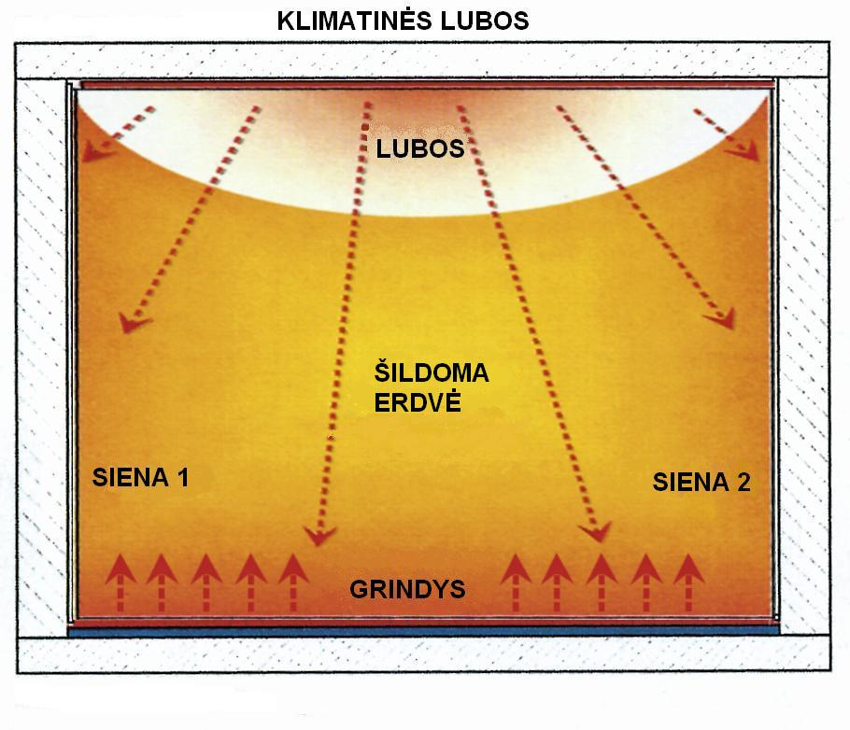
Kas yra šiluminis spinduliavimas?
Energijos šaltiniai, o tuo pačiu ir spinduliuotės rūšys, gali būti skirtingi.Tačiau iš visų elektromagnetinės spinduliuotės, matomų ar nematomų žmogaus akimi, rūšių galima išskirti tik vieną, būdingą visiems kūnams - šiluminį spinduliavimą. Jis atsiranda bet kurioje aukštesnėje už 0 K temperatūroje, ir todėl yra skleidžiamas visų kūnų, taip pat ir žmogaus kūno. Priklausomai nuo kūno temperatūros, keičiasi spinduliuotės intensyvumas ir spektrinė sudėtis, todėl dažnai mūsų akys jo nepriima kaip regimos spinduliuotės.
Taigi šiluminis spinduliavimas – bet kokio kūno, priklausomai nuo jo temperatūros, išskiriama energija, kurios plika akimi mes negalime matyti.

Slide 10
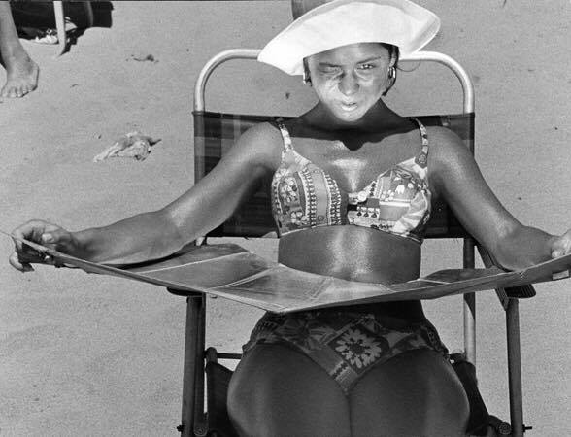
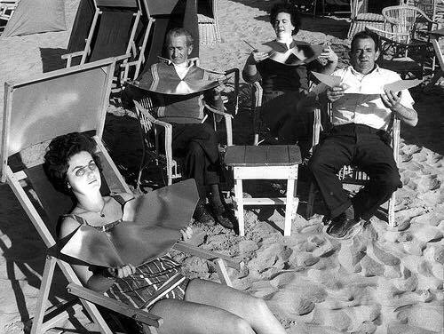
PAPRASČIAUSIAS Pavyzdys : deginimasis saulėje folijos pagalba
IŠVADA:Žmogaus kūnas turi tam tikrą pastovią temperatūrą termoreguliacijos dėka, kurios pagrindinę dalį sudaro organizmo šilumos mainai su supančia jį aplinka.
Tamsūs kūnai didesnę jų dalį sugeria, šviesūs, ypač blizgantys, gerai atspindi.
Vienas iš galingiausių šiluminio spinduliavimo šaltinių yra Saulė.

Slide 11
Kas yra šiluminis laidumas ?
Šiluminis laidumas– medžiagos savybė praleisti šilumą. Šią savybę apibūdina šilumos laidumo koeficientas λ. Kuo mažesnė λ vertė, tuo geresnėmis izoliacinėmis savybėmis pasižymi medžiaga. Šilumos perdavime, laidumas reikalingas perduoti šiluminę energiją tarp kaimyninių molekulių medžiagoje dėl temperatūrų gradiento. Tai visada vyksta nuo aukštesnės temperatūros srities į žemesnės temperatūros sritį, ir veikia, kad sulygintų temperatūrinius skirtumus.
Išvada: Taigi Šilumos laidumas-tai vidinės energijos perdavimas iš šiltesnių kūno vietų į šaltesnes be dalelių srautų.
Metalų šilumos laidumą lemia laisvųjų elektronų šiluminio judėjimas ir sąveika.
Skysčiuose ir dujose šiluma perduodama dėl molekulių smūgių ir difuzijos.
Vakume šiluminis laidumas lygus 0, nes beorė erdvė(nėra dalelių).

Slide 12
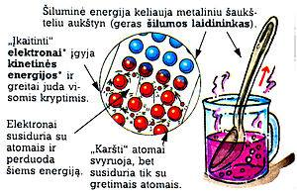
Pavyzdys : metalinio šaukštelio įkaitimas
Išvada: Šis šaukštelis padarytas iš metalo, dėl to yra geras šilumos laidininkas.Karšto skysčio šiluma perduodama šaltam šaukšteliui, kuris po kurio laiko įšyla.

Slide 13
Kausimynas
1.Kokia konvekcijos rūšis panaši į difuzijos veiklą?
Atsakymas: Laisvoji.

Slide 14
2.Ar kietuosiuose kūnuose gali vykti konvekcija?
Atsakymas: Ne, nes juose nesusidaro oro srautai.

Slide 15
3.Ar keisis liepsnos kryptis, kraipant degančią žvakę į šoną?
Atsakymas:Taip, nes vyksta oro pasipriešinimas.

Slide 16
4.Kodėl vanduo šildomas iš apačios?
Atsakymas:Kaitinant iš viršaus, skystis esantis apačioje ilgai nesušyla. Mat viršutiniai, lengvesni sluoksniai negali nusileisti žemiau šaltų, sunkesnių.

Slide 17
5.Kas yra šiluminis spinduliavimas?
Atsakymas:Šilumos perdavimas ne medžiagomis.

Slide 18
6.Kurie kūnai geriau sugeria šviesą-juodi ar balti?
Atsakymas:Juodi, nes jie sugeria daugiau energijos.

Slide 19
7.Nuo ko priklauso šiluminis spinduliavimas?
Atsakymas:Nuo temperatūros.Kuo ji aukštesnė, tuo intensyviau kūnas spinduliuoja.

Slide 20
8.Kam arbatinukai gaminami blizgiu paviršiumi?
Atsakymas:Tam, kad arbatinukas nesugertų vandens išskirtos energijos ir vanduo pasiliktų karštas.

Slide 21
9.Kas yra šilumos laidumas?
Atsakymas:Vidinės energijos perdavimas iš šiltesnių kūno vietų į šaltesnes.

Slide 22
10.Kas atsitiktų, jeigu šiltą kūną priglaustume prie šalto?
Atsakymas:Šaltas kūnas sušils ( šilumos laidumas) .

Slide 23
11.Kodėl metalai yra geri šilumos laidininkai?
Atsakymas:Nes gerą metalų šilumos laidumą lemia laisvųjų elektronų šiluminis judėjimas ir sąveika.

Slide 24
12.Kodėl žiemą velkamės kailinius ir vilnonius drabužius?
Atsakymas:Nes vilna ir kailis gerai sulaiko šilumą (izoliatoriai ).

Slide 25
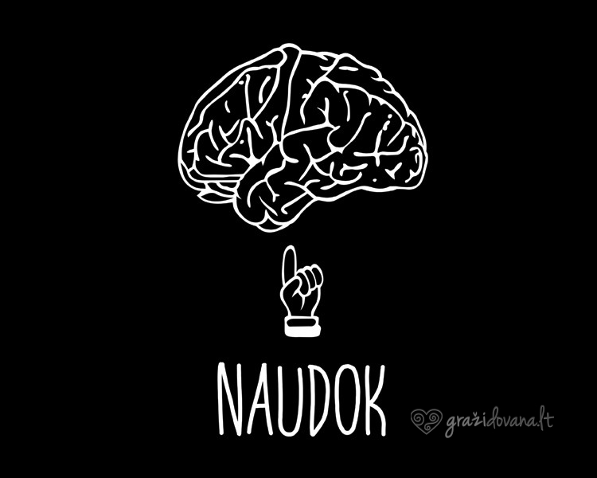


ŠALTINIAI

